Slide 1
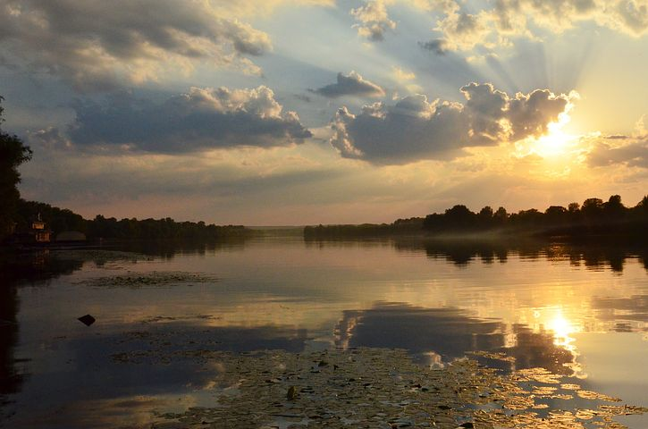
Як зберегти воду Дніпра від забруднення

Slide 2
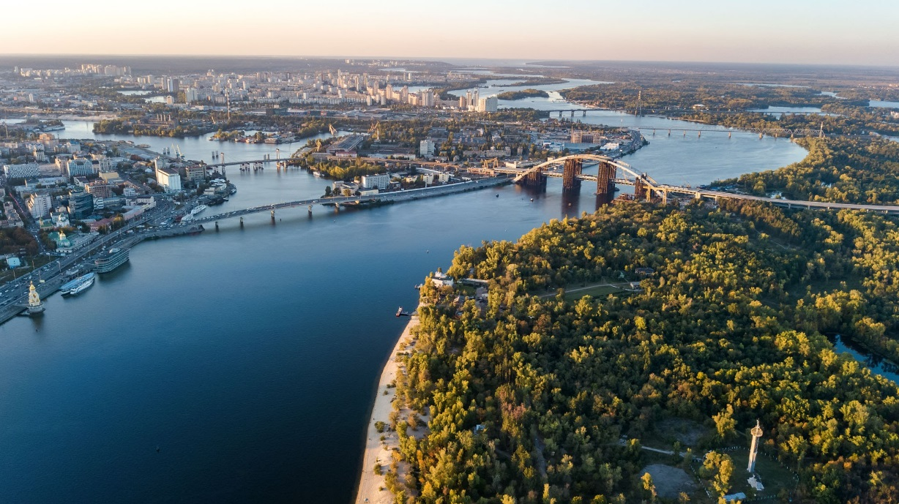
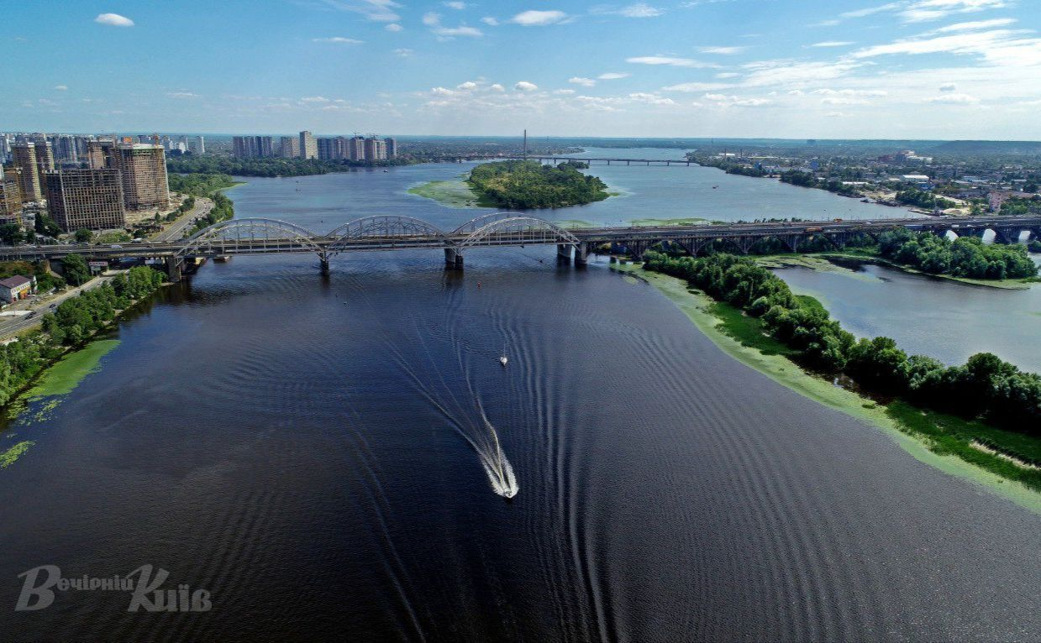
Дніпро – найбільша річка України, яка дає нам 80% водних ресурсів та забезпечує водою 2/3 території, – сьогодні в критичному стані.Треба чесно визнати, що зміни в її екосистемі зайшли надто далеко й потребують негайного реагування на найвищому державному рівні.

Slide 3
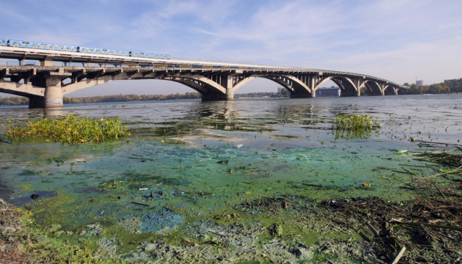
Чому Дніпро забруднюється?
Як відомо, Дніпро (Борисфен) з давніх-давен вважався бурхливою та небезпечною річкою. Чого коштують лише знамениті Дніпровські пороги. Він часто розливався, затоплюючи прилеглі села та міста ще з часів Київської Русі, про що збереглось багато письмових свідоцтв.
Останній великий розлив Дніпра був у 1931 році. Це половоддя вважається найбільшим в історії Києва. Тоді річка розлилась на 12 км в ширину, затопивши весь Лівий берег Києва та низини Правобережжя.
Тоді стало зрозуміло, що водний звір дуже небезпечний, і з ним потрібно щось робити.

Slide 4
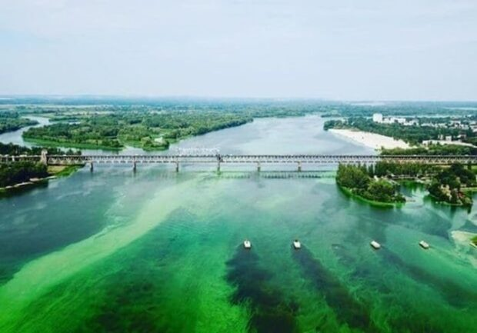
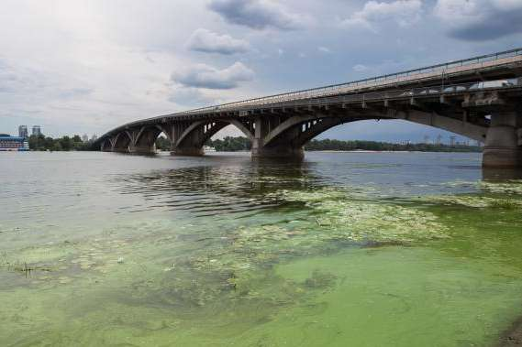
Вже неозброєним оком кожен може побачити, як «гарно» «цвіте» Дніпро. Є декілька причин, чому так відбувається. На сьогоднішній день основною з них є забруднення через відходи з підприємств, які потрапляють у річку, але є й побічні. Наприклад, водосховища повністю зупинили природню течію, тобто вона втратила здатність до самоочищення, а наявні очисні системи вже не справляються зі своєю роботою. По суті, сьогодні Дніпро вже став системою озер, а не річкою. Ще однією причиною, яка тільки погіршує її наявний стан є глобальне потепління. Збільшення середньої температури, особливо влітку, створює комфортні умови для розмноження бактерій, які там і так вже є

Slide 5
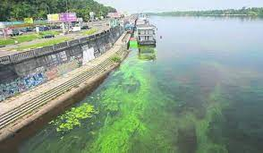
Три загрози – хімічне забруднення води, обміління і втрата біологічного різноманіття – найбільші виклики, що стоять перед Держекоінспекцією та усіма небайдужими до екології людьми.
Минулого року у Дніпро лише в межах Києва скинули 723,2 млн куб м стічних вод, з яких 40% були неочищеними. Більше половини – це скиди промислових підприємств.

Slide 6
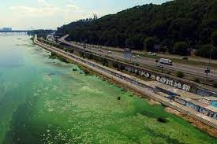
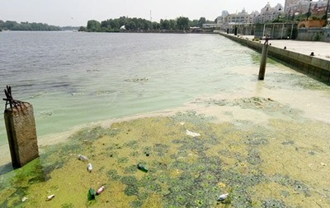
Що з цим робити?
В Міністерстві захисту довкілля та природних ресурсів йдуть дебати з цього приводу. Одна із пропозицій — ліквідація водосховищ та повернення затоплених територій в сільське господарство країни, інша — модернізація очисних споруд. Поки немає єдиної думки з цього приводу, але все ж міністерство готує офіційний документ по управлінню басейном Дніпра, де будуть прописані системні заходи по очищену річки, відповідальність підприємств, а також контроль за дотриманням прийнятих норм

Slide 7
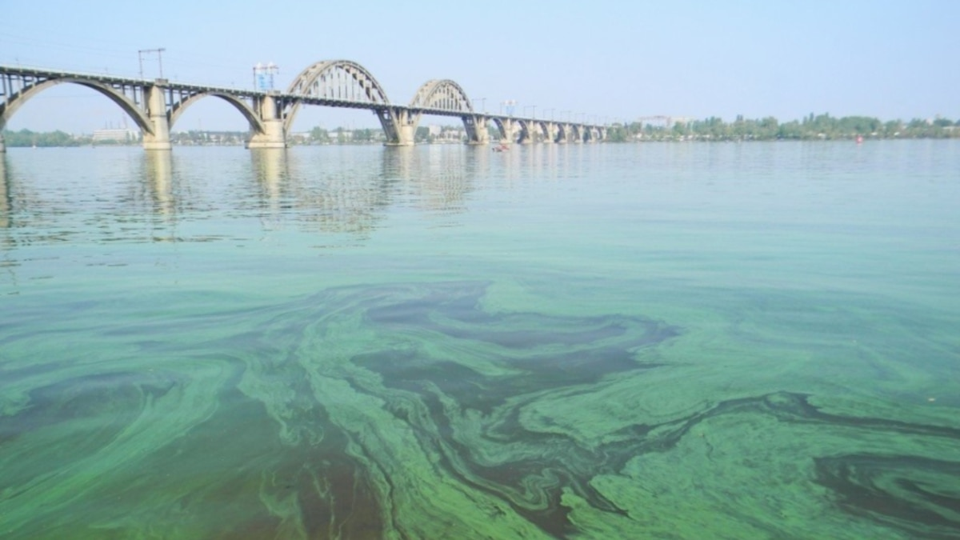
Багато фосфатів потрапляють у водойму через миючі засоби, які використовуються на підприємствах. Вже створено документ, який зобов’язує компанії користуватися миючими засобами з меншим вмістом фосфатів. Цей документ вступить в силу 31 грудня 2023 року.
Це те, що може нам запропонувати наша країна. А якщо звернути увагу на країну з кристально чистими водоймами, жителі якої можуть дозволити собі пити воду з-під крану, таку як Швейцарія, то перше, що приходить на думку — це дороге обладнання та мільярдне фінансування, і це правда.

Slide 8
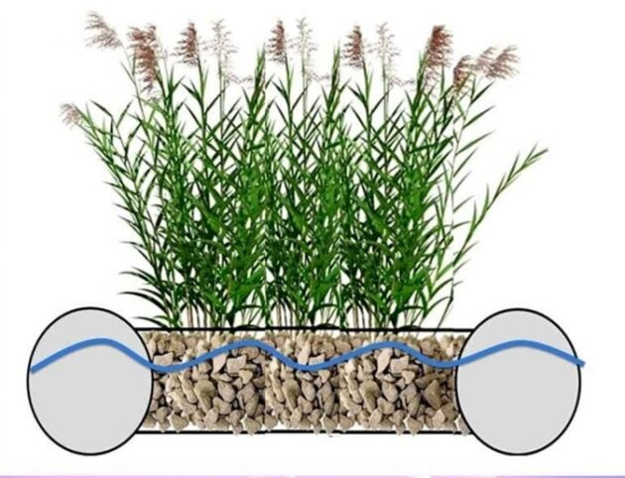
Альтернативний, екологічно чистий та економічний варіант очищення Дніпра
Кожного року в США проводиться конкурс під назвою Genius Olympiad. У довжелезному списку номінацій за 2020-2021 роки можна знайти ім’я Вікторії Панченко — школярки з Херсону, яка за свій експеримент отримала бронзу та стипендію в 15 тис. доларів на навчання у Нью-Йорку.
Школярка закінчила роботу своєї сестри, яка тепер навчається в Німеччині. Вікторія подала на конкурс дослідження очисних властивостей очерету та рогозу.
Як виявилось, ці рослини добре очищуюсь воду від фосфатів та нітратів, і можуть стати екологічно чистим та недорогим фільтром, який зможе поліпшити стан Дніпра.
Винахід виглядає як біоплато, на якому висаджені рослини. 10 кв. м такого плато очищує 1 кубометр забрудненої води

Slide 9
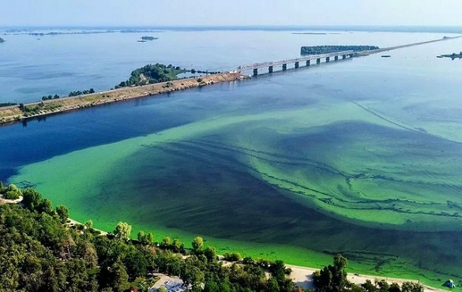
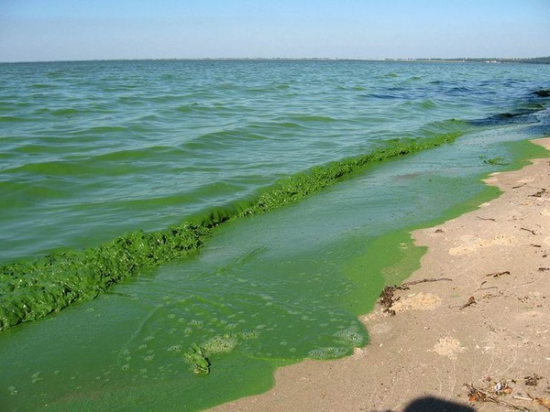
Висновок
Так, щоб очистити головну водну артерію країни Україні знадобляться мільйони та мільярди, і можливо навіть не гривень, але 70% води, яку українці використовують у своїх цілях, будь то технічні потреби підприємств, полив сільськогосподарських полів, або вода, яка тече з-під крану — це все Дніпро.
Забруднення річок та озер, ґрунтових вод; відсутність ефективних методів очищення, переробки та повторного використання водних ресурсів призведе до колапсу та точки неповернення.

